Slide 1

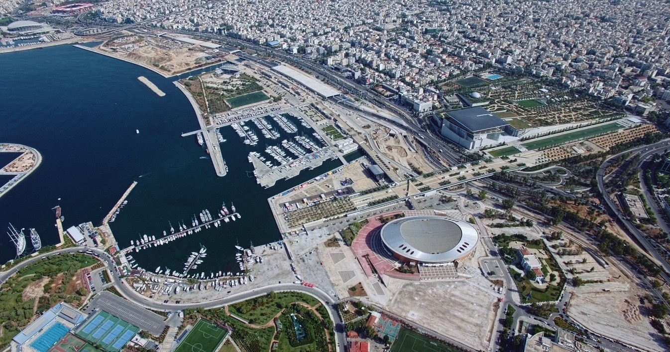







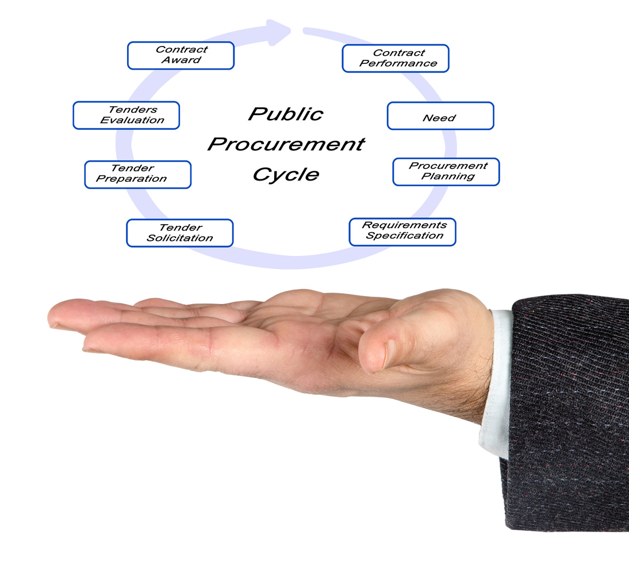


Εταιρεία
Ομίλου Forum Consulting
Διαχείριση
Δημοσίων Συμβάσεων
Παρουσίαση:
Ευαγγελία Νίκα
www.forum-training.gr

Slide 2


Η FORUM Consulting έχει αναπτύξει μια πλήρη και δομημένη προσέγγιση παροχής Συμβουλευτικών Υπηρεσιών στον Τομέα των Δημοσίων Συμβάσεων που καλύπτει Προμήθειες, Γενικές Υπηρεσίες, Έργα, Μελέτες και συναφείς Επιστημονικές Υπηρεσίες.
Ανάλυση Συμβουλευτικής Υποστήριξης στη Διαχείριση
Δημοσίων Συμβάσεων
Αντικείμενο Υποστήριξης
Η FORUM Consulting προσφέρει Ολοκληρωμένο Σύστημα Συμβουλευτικής, το οποίο καλύπτει:
  τις Δημόσιες Συμβάσεις, από το πρωτογενές αίτημα
έως και την υπογραφή της σύμβασης
  όλες τις κατηγορίες δημοσίων συμβάσεων:
    Προμήθειες (αναλώσιμα, εξοπλισμός κ.λπ.)
    Γενικές υπηρεσίες (καθαριότητα, συντήρηση, φύλαξη κ.λπ.)
    Έργα και Μελέτες δημοσίων έργων
    Συναφείς επιστημονικές υπηρεσίες (τεχνικοί σύμβουλοι, υποστηρικτικά έργα)

Slide 3

Δομή Υπηρεσιών – Στάδια Υποστήριξης
Στάδιο 1
Προετοιμασία Διαγωνισμού
Στάδιο 2
Ανάρτηση Διαγωνισμού
στο ΕΣΗΔΗΣ
  Συγκρότηση πρωτογενούς αιτήματος
  Ανάρτηση στο ΚΗΜΔΗΣ
  Δέσμευση πίστωσης
  Σύνταξη ή έλεγχος τευχών δημοπράτησης / διακήρυξης
  Δημιουργία διαγωνισμού στο σύστημα
  Ανάρτηση & δημοσιοποίηση σε ΚΗΜΔΗΣ / ΔΙΑΥΓΕΙΑ
  Προετοιμασία επιτροπών – διαχείριση ερωτημάτων

Slide 4
Δομή Υπηρεσιών – Στάδια Υποστήριξης
Στάδιο 3
Αποσφράγιση
& Αξιολόγηση Προσφορών
Στάδιο 4
Δικαιολογητικά
& Κατακύρωση
Στάδιο 5
Υπογραφή Σύμβασης
  Ηλεκτρονική αποσφράγιση (τεχνική + οικονομική)
  Αξιολόγηση με βάση τιμή ή βέλτιστη σχέση ποιότητας-τιμής
  Σύνταξη πρακτικών & εισήγηση προσωρινού αναδόχου
  Πρόσκληση σε μειοδότη
  Έλεγχος δικαιολογητικών
  Έκδοση απόφασης κατακύρωσης
  Διαχείριση ενστάσεων / προσφυγών
  Πρόσκληση για υπογραφή
  Τυπική λήξη διαγωνιστικής διαδικασίας

Slide 5




Εταιρεία
Ομίλου Forum Consulting
Εξειδικευμένη Υποστήριξη ανά Τύπο Σύμβασης
Τύπος Σύμβασης
Υπηρεσίες FORUM Consulting
Προμήθειες
Σύνταξη Διακηρύξεων, Τεχνικών Προδιαγραφών, Διενέργεια Πλήρους Διαδικασίας
Γενικές Υπηρεσίες
Από Τεκμηρίωση ανάγκης έως Διαχείριση Πλατφόρμας Ε.Σ.Η.ΔΗ.Σ.
Έργα - Μελέτες Δημοσίου
Έλεγχος Μελέτης, Ανάρτηση στο Ε.Σ.Η.ΔΗ.Σ., Υποστήριξη Επιτροπών, Έλεγχος Αποτελεσμάτων
Συναφείς Επιστημονικές
Υποστήριξη Τεχνικών Συμβάσεων, Συμβούλων, Χρηματοδοτούμενων Έργων, Αξιολογητών

Slide 6


Διαχείριση Σύνθετων Διαγωνιστικών Διαδικασιών
Η FORUM Consulting διαθέτει την εξειδίκευση και τα κατάλληλα στελέχη για να υποστηρίξει πλήρως φορείς του Δημοσίου και σε διαγωνισμούς μεγάλης πολυπλοκότητας, όπως:
Συμφωνίες-Πλαίσιο (άρθρα 33–34 του Ν.4412/2016)
για την κάλυψη επαναλαμβανόμενων αναγκών, όπως υλικά, καθαριότητα, καύσιμα, συντηρήσεις κ.ά., για πολλούς φορείς ταυτόχρονα ή για πολυετή προγράμματα.
Δυναμικά Συστήματα Αγορών (ΔΣΑ) – άρθρο 39 του Ν.4412/2016
για ηλεκτρονικές αγορές υπηρεσιών ή προμηθειών, με συνεχές άνοιγμα σε νέους προμηθευτές και συνεχή αξιολόγηση.

Slide 7



Οι διαγωνισμοί αυτοί απαιτούν:
  Προσαρμοσμένες διακηρύξεις & ειδικούς όρους,
  Χρονική φάση «πρόσβασης στο σύστημα» και «επιμέρους διαγωνισμών»,
  Συνεχή υποστήριξη του ΕΣΗΔΗΣ και διαχείριση πολλαπλών συμβαλλομένων.
Η FORUM Consulting διαθέτει τεκμηριωμένη εμπειρία στην εκπόνηση, ανάρτηση και υποστήριξη τέτοιων διαδικασιών, λειτουργώντας ως τεχνικός σύμβουλος της Αναθέτουσας Αρχής.

Slide 8



Οφέλη για τις Αναθέτουσες Αρχές
Συμμόρφωση με τη Νομοθεσία
Πλήρης εναρμόνιση με τα Ν.4412/2016 & Ν.4782/2021 και όλες τις εγκυκλίους του Ελεγκτικού Συνεδρίου, ΕΑΑΔΗΣΥ, ΥΠΕΣ.
Μείωση Διοικητικού Κόστους και Φόρτου
Η FORUM λειτουργεί ως εξωτερικός μηχανισμός διεκπεραίωσης, καλύπτοντας τα κενά σε προσωπικό και τεχνογνωσία.
Διασφάλιση Νομιμότητας & Διαφάνειας
Σωστά τεκμηριωμένα έγγραφα – αποφυγή ενστάσεων, καθυστερήσεων ή ακυρώσεων από Αρχές Ελέγχου.

Slide 9


Εταιρεία
Ομίλου Forum Consulting
Οφέλη για τις Αναθέτουσες Αρχές
Επιτάχυνση Διαγωνιστικών Διαδικασιών
Υποστηρίζεται πλήρως η χρήση της πλατφόρμας ΕΣΗΔΗΣ, με έμπειρους συμβούλους και τυποποιημένες διαδικασίες..
Αξιοπιστία & Διαχρονική Υποστήριξη
Η εταιρεία έχει συνεργαστεί με Δήμους, ΟΤΑ, ΔΕΥΑ, Λιμενικά Ταμεία
και ΝΠΔΔ πανελλαδικά..

Slide 10
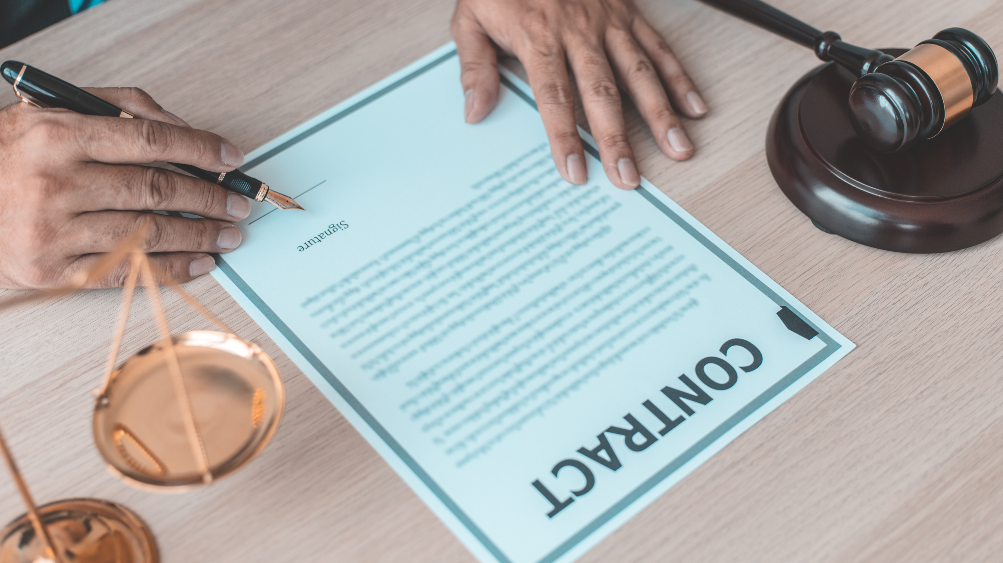

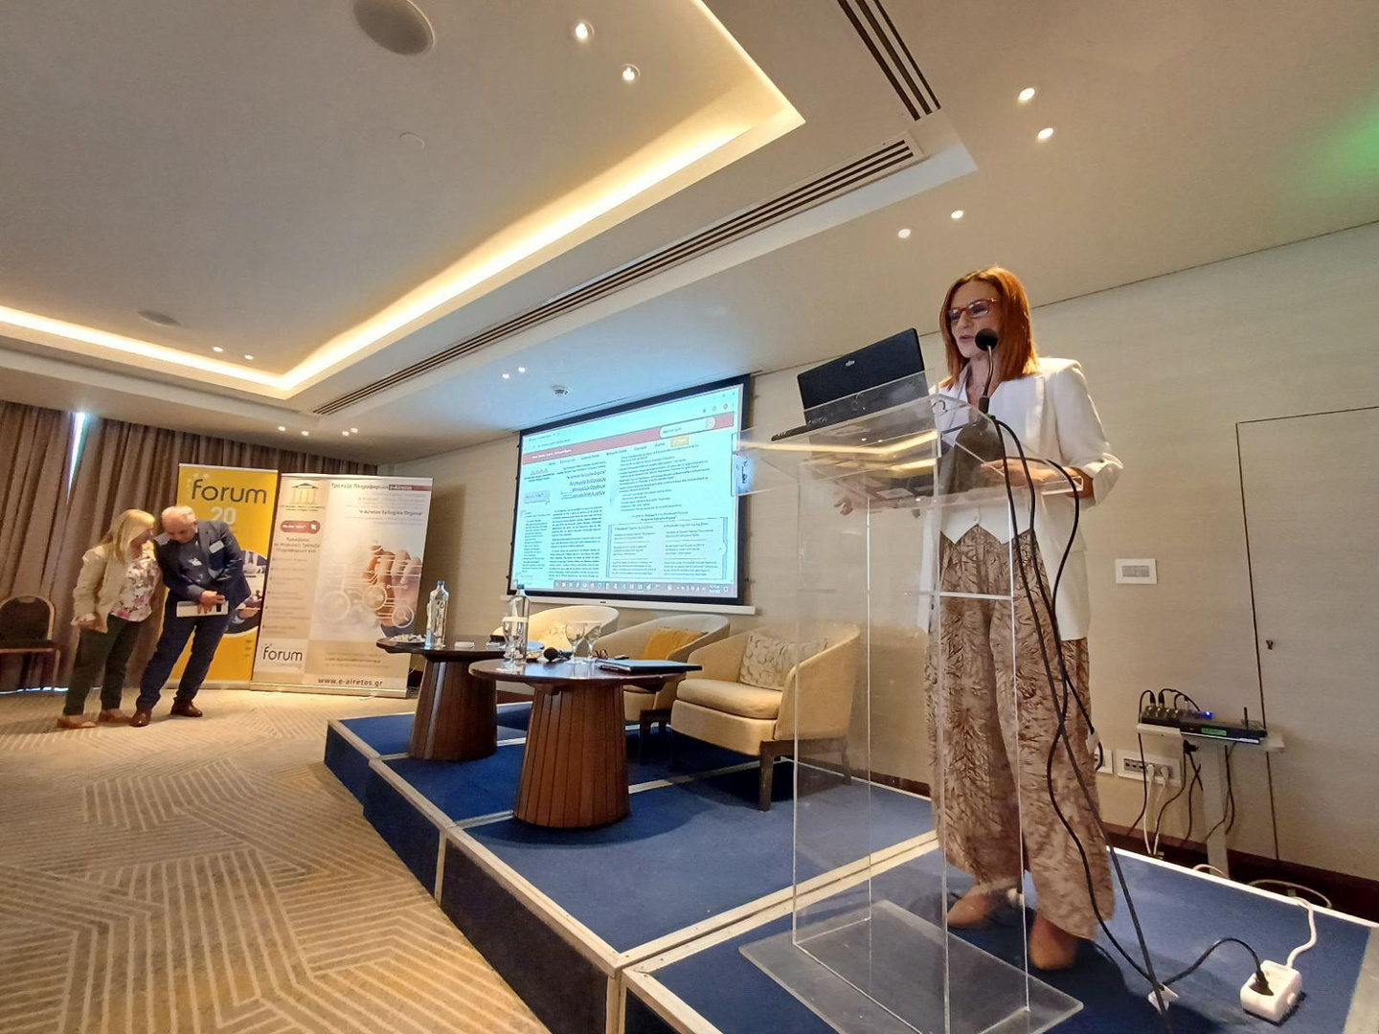




Εταιρεία
Ομίλου Forum Consulting
Ευχαριστώ για την Προσοχή σας
Ευαγγελία Νίκα
Πολιτική & Διοικητική Επιστήμων. Καποδιστριακό Πανεπιστήμιο Αθηνών. Διευθύντρια Ανάπτυξης & Διοίκησης Ομίλου Εταιρειών Forum Consulting
www.forum-training.gr
211 4183180, 6973 387718
e_nika@forum-training.gr
Λιοσίων 117, Πλ. Αττικής - ΑΘΗΝΑ - ΤΚ 10440

